Slide 1
BASKA’s CLUB
Miguel de Araujo Molina – 1ADS-B

Slide 2
Infância e adolescência
Medo de praticar esportes;
Obesidade;
Bullying.

Slide 3
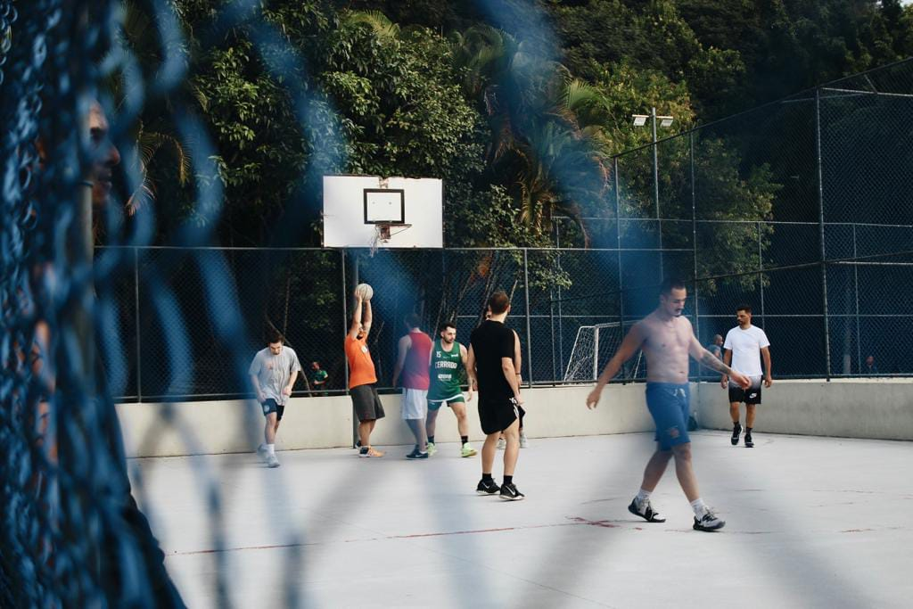
Como conheci o basquete
2017 conheci o basquete
Me identifiquei muito com um esporte pela primeira vez
2018 ganhei uma bola
2019 tinha perdido 40kgs

Slide 4
Conteúdo com Layout de Legenda
Legenda

Slide 5
Dois layouts de conteúdo com tabela
Primeiro marcador aqui
Segundo marcador aqui
Terceiro marcador aqui
Classe | Grupo 1 | Grupo 2
Classe 1 | 82 | 95
Classe 2 | 76 | 88
Classe 3 | 84 | 90

Slide 6
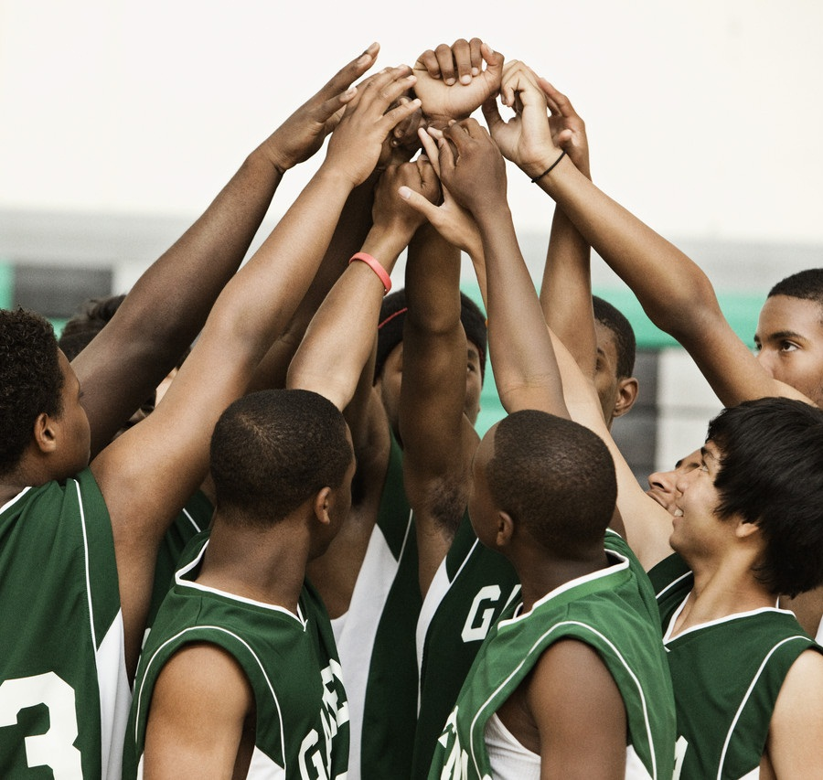
Agradecimentos
NOTE:
To change images on this slide, select a picture and delete it. Then click the Insert Picture icon
in the placeholder to insert your own image.
Legenda

Slide 7
Adicionar título de slide – 2

Slide 8
Adicionar título de slide – 3

